Slide 1
Swift

Slide 2
1장 변수와 상수

Slide 3
변 수
변수 정의
var 변수 이름: 자료형
C언어
Swift
C언어
Swift
int a;
var a: Int
int a, b, c;
var a, b, c: Int
C언어
int a;
float b;
char* c;
Swift
var a: Int, b: Float, C: String
변수의 이름은 소문자로 시작
영문자와 _ 로 시작 가능하나 숫자 및 특수문자 불가
한글이나 이모티콘으로 변수 이름 가능하나 추천 안 함
camelBack 규칙 사용
CamelCase규칙 사용 (class/struct/enum/protocol/extension 이름으로만 가능)
헝가리안 표기법 사용 안 함
예약어를 변수이름으로 안됨(예약어를 문자로 나타내는 ‘로 감싸주면 가능)
마지막에 ;없이도 수행 가능
사용 가능 예) age, ageOfMember, _age
사용 불가 예) Age, AGE, 1age, ageofmember, age_of_member

Slide 4
변 수
변수 초기화 및 쓰기 읽기
C언어
Swift
C언어
Swift
int a = 123;
var a: Int = 123
int a = 100;
int b = a;
var a: Int = 123
var b: Int = a
C언어
Swift
a = 100;
a = 123

Slide 5
상 수
상수 선언과 초기화
let 상수 이름: 자료형 = 초기값
C언어
Swift
const int a = 123;
let a: Int = 123
let a: Int
a = 123
let a: Int
a = 123
let b = a
let a: Int
let b = a
a = 123;
C++의 const와는 다르게 상수를 생성한 후에 한 번의 값 할당 가능
3번 째의 경우 상수 값이 초기화 전에 a의 값을 읽으려 하므로 오류

Slide 6
2장 자료형

Slide 7
자료형
자료형의 분류
원시자료형
정수형/실수형/boolean/문자형/문자열
복합자료형
구조체/열거형/클래스/튜플(익명 자료형) 등을 말함
숫자 표현의 예
123, -123, +123, 1.23, 0.123
10진수 실수를 지수로 표현 하는 경우
1.23e4
16진수 실수를 지수로 표현 하는 경우
0xAp2
숫자의 가독성을 위해 숫자 사이에 아래와 같은 특수 문자 가능
100000000 == 100_000_000
진수 표기법
2진수 - 0b1010
8진수 - 0o12
16진수 - 0x12

Slide 8
자료형
정수자료형
부호 있는 정수형의 경우 접두어가 없으나,
부호가 없는 경우에는 접두어로 U가 들어감
자료형 | Int
1byte | Int8 / Uint8
2byte | Int16 / Uint16
4byte | Int32 / Uint32
8byte | Int64 / Uint64
자료형의 크기는 sizeof(Int)로 확인 가능
각 자료형이 제공하는 min, max는 아래와 같음
Int.min, Int.max

Slide 9
자료형
실수자료형
실수자료형은 정수자료형보다 큼 (메모리공간의 크기와 무관)
4byte float에 저장할 수 있는 값이 8byte long보다 큼
자료형 | 실수
4byte | Float
8byte | Double
자료형의 크기는 sizeof(Float)로 확인 가능
각 자료형이 제공하는 min, max는 아래와 같음
Float.min, Float.max

Slide 10
자료형
Bool 자료형
Bool은 true/false로 만 값이 구분됨.
자료형 | 실수
1byte | Bool
자료형의 크기는 sizeof(Bool)로 확인 가능
var a: Bool = true

Slide 11
자료형
문자 / 문자열
문자와 문자열이 모두 큰따옴표로 감싸짐
문자열 | String / NSString
문자 | Character
var a: character = “c”
var str: String = “Swift String Literal”
var str = “S” (형식의 추론이 가능하여 자동으로 String으로 인식)

Slide 12
3장 저장 클래스와 접근범위

Slide 13
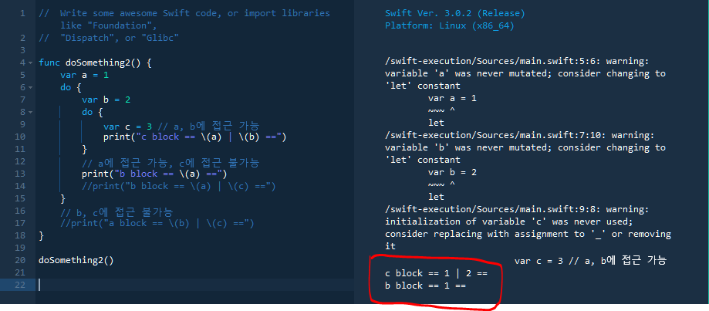
저장 클래스와 접근범위
지역변수
Block { } 내부에 선언된 변수
Block { } 내부에서만 접근 가능
상위 Block의 지역 변수에는 접근 가능
하위 Block의 지역 변수에는 접근 불가능

Slide 14
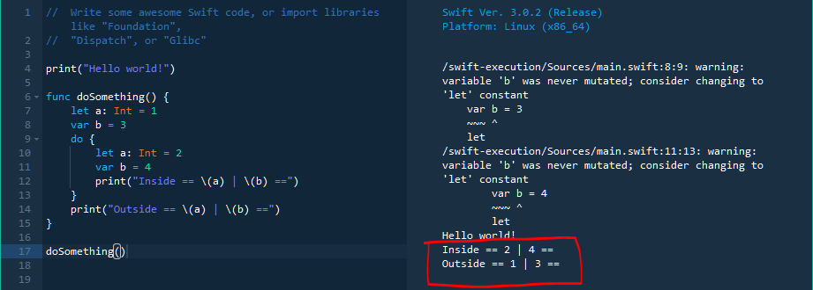
저장 클래스와 접근범위
지역변수
같은 이름이면 접근 가능한 변수 중 가장 가까운 변수에 접근

Slide 15
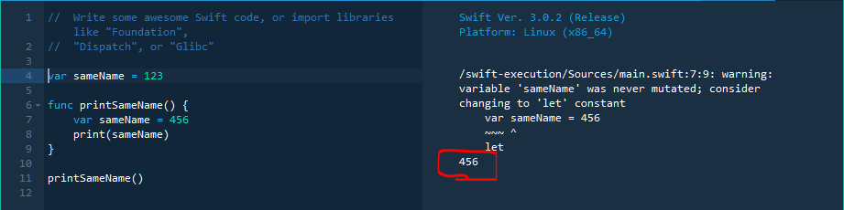
저장 클래스와 접근범위
전역 변수
동일 모듈 내에서 접근 가능
첫 접근 시점에 초기화
우선순위: 전역변수 < 지역변수

Slide 16
4장 옵셔널 (swift only)

Slide 17
옵셔널
Optional Type
nil 값을 가질 수 있는 형식
선언 방법
var name: String? ← 자료형 뒤에 ? 추가
초기화 하지 않으면 nil로 자동 초기화

Slide 18
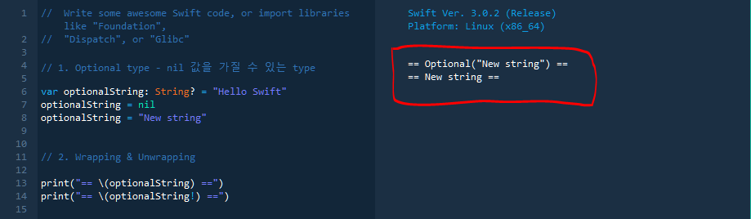
옵셔널
Wrapping & Unwrapping
Optional type에 ‘!’ 문자를 붙여야 값이 추출됨
반드시 값이 저장되어 있어야 함.
선언 시 ‘?’ 대신 ‘!’를 사용하면 ‘!’ 연산자 사용하지 않아도 값 추출
var name: String! = “Swift”
print(name) // Swift
C언어
Swift
printf(“%d”, *str);
print(str!)

Slide 19
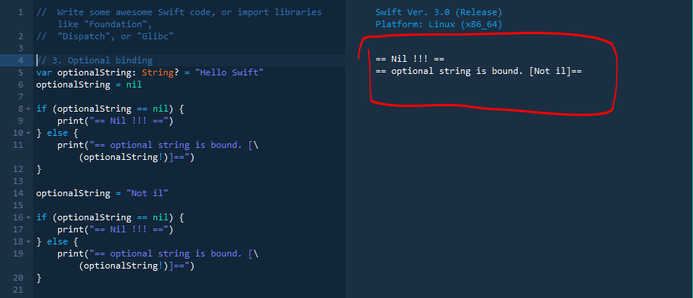
옵셔널
Optional binding
C 언어에서의 null check 와 같은 개념
Optional type은 값이 할당되어 있지 않으면 runtime error

Slide 20
5장 연산자

Slide 21
연산자
기본적으로 swift 또한 C언어와 같이 기본 연산자 문법을 제공
하지만, 여타 언어 보다는 보다 strict한 오류 방지를 제공
산술연산자 ( +, -, *, / )
C언어
Swift
int a = 1;
let a = 1
int b = 2;
let b = 2
int result = a + b;
let result = a + b
C언어
Swift
int a = 2;
let a = 2
result -= a;
result =- a
C언어
Swift
int a = 1;
let a = 1
int b = 2;
let b = 2
float result = (float)a / b;
let result = Double(a) / Double(b)
나눗셈의 경우는 모든 피연산자를 실수로 바꾸어서 실수 나눗셈을 할 때,
결과값이 소수점으로 저장됨

Slide 22
연산자
산술연산자 ( %, ++, -- )
C언어
Swift
int a = 1;
let a = 8.0
int b = 2;
let b = 2.5
int result = a % b;
let result = a.truncatingRemainder(dividingBy: b)
C언어
Swift
int a = 2;
let a = 2
swift에서는 ++, -- 연산자 없음
result = ++a;
result = a + 1;
산술연산자 ( overflow, overflow operator )
기본적으로 swift는 산술연산에서 오버플로우를 허용하지 않음
오버플로우 발생의 여지가 있는 경우 컴파일 단계에서 중단
let a: Int16 = Int16.max + 1 // error
Swift에는 “오버플로우라 연산자”가 새로이 도입
&+ : Overflow addition
&- : Overflow subtraction
&* : Overflow multiplication
let a: Int16 = Int16.max &+ 1 // OK!

Slide 23
연산자
비교연산자 ( ==, !=, <, <=, >, >=)
C언어
Swift
int a = 1;
int b = 2;
if (a == b) {
cout<<“true”;
}
let a = 1
let b = 2
let result = a == b
print(“\(a) == \(b) : \(result)”)
// 1 == 2 : false
C언어
Swift
int a = 1;
int b = 2;
if (a != b) {
cout<<“true”;
}
let a = 1
let b = 2
let result = a != b
print(“\(a) != \(b) : \(result)”)
// 1 != 2 : true
C언어
Swift
int a = 1;
int b = 2;
if (a < b) {
cout<<“true”;
}
let a = 1
let b = 2
let result = a < b
print(“\(a) < \(b) : \(result)”)
// 1 < 2 : true

Slide 24
연산자
항등연산자 ( ===, !== )
연산자 | 피연산자 수 | 연산결과 | 표현식
=== | 2 | 두 피연산자의 참조가 동일하면 true, 동일하지 않으면 false | a === b
!== | 2 | 두 피연산자의 참조가 동일하지 않으면 true, 동일하면 false | a !== b
참조 형식의 비교는 저장된 값 이외에 메모리 주소를 비교
let str1 = NSString(format: “%@”, “str”)
let str2 = NSString(string: str1)
if str1 == str2 {
print(“str1 is equal to str2”)
} else {
print(“str1 is not equal to str2”)
}
if str1 === str2 {
print(“str1 is identical to str2”)
} else {
print(“str1 is not identical to str2”)
}

Slide 25
연산자
논리연산자 ( &&, ||, ! )
연산자 | 피연산자 수 | 연산결과 | 표현식
&& | 2 | 두 피연산자가 모두 참이면 true, 하나라도 거짓이면 false | a && b
|| | 2 | 두 피연산자중 하나가 참이면 true, 모두 거짓이면 false | a || b
! | 2 | 피연산자가 참이면 false, 거짓이면 true | !a
참조 형식의 비교는 저장된 값 이외에 메모리 주소를 비교
let a = 1
let b = 2
if a % 2 == 0 && b % 2 == 0 {
print(true)
} else {
print(false)
}
let a = 1
let b = 2
if a % 2 == 0 || b % 2 == 0 {
print(true)
} else {
print(false)
}
let a = 1
if !(a % 2 == 0) {
print(true)
} else {
print(false)
}

Slide 26
연산자
비트연산자 (&, |, ^, ~, <<, >>)
연산자 | 피연산자 수 | 연산결과 | 표현식
& | 2 | AND 연산에 의한 결과 | a & b
| | 2 | OR 연산에 의한 결과 | a | b
^ | 2 | XOR 연산에 의한 결과 | a ^ b
~ | 1 | NOT 연산에 의한 결과 | ~a
<< | 1 | 왼쪽으로 shift, 곱셈( a << n 은 a를 2와 n번 곱함) | a << 1
>> | 1 | 오른쪽으로 shift, 나눗셈( a >> n 은 a를 2와 n번 나눔) | a >> 1
let a = 0b00100011
let b = 0b00011010
print(a & b)
let a = 0b00100011
let b = 0b00011010
print(a | b)
let a = 0b00100011
print(~a)
let a = 10
print(a >> 1)

Slide 27
연산자
조건연산자
조건식 ? 표현식1 : 표현식2
let a = 0
let b = 5
let max = a > b ? a : b
print(max)

Slide 28
연산자
연산자
Nil Coalescing Operator
표현식 ?? 표현식이 nil인 경우 사용할 값 또는 표현식
??연산자는 왼쪽 피연산자가 nil이 아닌 경우 오른쪽 피연산자를 평가하지 않음
a ?? b와 같은 형태를 갖음
왼쪽 피연산자에는 최종 결과가 옵션널 형식의 표현식이 오는데,
nil이 아니라면 값은 자동으로 추출됨
오른쪽 피연산자가 표현식이 nil인 경우 사용할 값 또는 표현식이 옴
var name : String?
if let n = name {
print(n)
} else {
print(“John doe”)
}
var name : String?
print(name != nil ? name! : “John doe”)
var name : String?
print(name ?? “John doe”)

Slide 29
연산자
범위연산자
시작 값…종료 값
범위 연산자는 반복문이나 switch 문에서 반복 범위를 설정
이항연산자이며, 왼쪽은 시작 값이고 오른쪽은 종료 값을 나타냄
종료 값이 범위에 포함되냐에 따라 Closed Range와 Half-Open으로 구분
let range = 0…3
for index in range {
print(index)
}
let rangeOfDouble = 0.0…10.0
let rangeOfReturnValue = min(0, -2)…max(7, 10)
* 일반적으로 범위를 정할 때, 정수를 사용하나,
실수나 함수의 리턴 값으로 범위 설정 가능

Slide 30
연산자
범위연산자
시작 값..<종료 값
let range = 0..<3
for index in range {
print(index)
}
half-open range operator
let range = 0..<3
for index in range.reverse() {
print(index)
}
reverse range operator
범위연산자의 왼쪽 값은 오른쪽 보다 클 수는 없음.
내림차순으로 반복이 필요하다면 reverse()를 이용하여 역순의 값을 얻을 수 있음

Slide 31
6장 제어문: 반복문

Slide 32
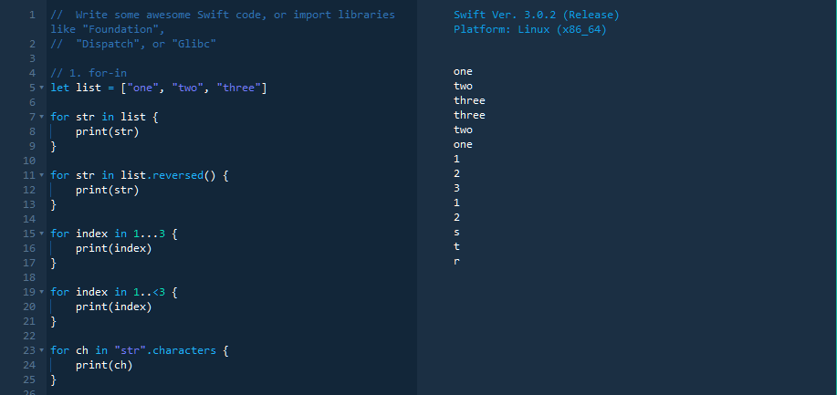
제어문: 반복문
c style for문 사용 안함 (swift 2.2 ~)
for-in
for 루프상수 in 컬렉션/문자열/범위 { // … }

Slide 33
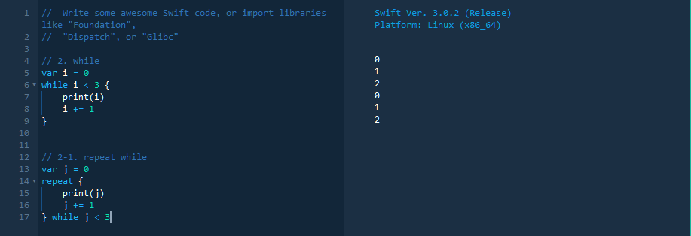
제어문: 반복문
while (조건식이 true이면 블록 내부 코드 실행을 반복한다)
while 조건식 { // … }
repeat while (블록 내부 코드 최초 1번 실행 후 조건식이 true이면 실행을 반복한다)
c/c++의 do while 문과 같은 역할
repeat { // … } while 조건식

Slide 34
7장 제어문: 조건문

Slide 35
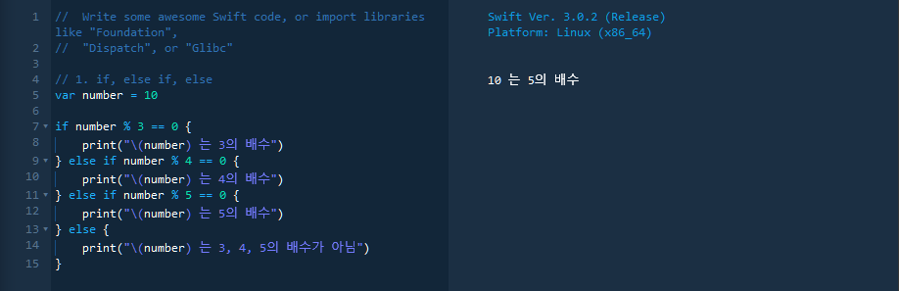
제어문: 조건문
if, else if, else (조건식의 결과가 true일 때 코드 실행)
if 조건식 { // 1개만 작성 가능 // …1 } else if 조건식 { // 0개 이상 작성 가능 // …2 } else { // 0, 1개 작성 가능 // …3 }

Slide 36
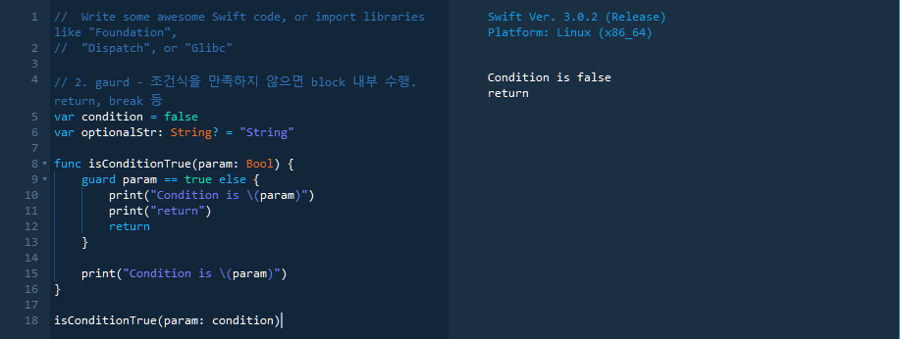
제어문: 조건문
guard (Swift only) (조건식을 충족하지 않을 때 수행할 내용을 명시)
guard 조건식 else { // 충족하지 않으면 return, throw, (함수, 메소드 아니면 break, continue도 가능) // return or break }
guard 옵셔널바인딩 where 조건식 else { // where 절 생략 가능 // 옵셔널 바인딩X 혹은 조건식 충족하지 않으면 return, throw, (함수, 메소드 아니면 break, continue도 가능) // return or break }

Slide 37
제어문: 조건문
switch (표현식 결과가 상수 표현식과 같은 case 블록 수행)
switch 표현식 { // 1개만 작성 가능 case 상수 표현식1: // … fallthrough // break를 생략한것과 같은 효과 case 상수 표현식2, 상수 표현식3: // … default: // … }
break 사용하지 않음
default는 항상 마지막 (필수)

Slide 38
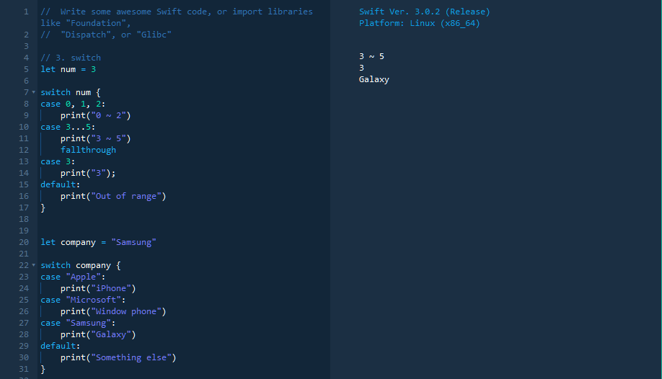
제어문: 조건문
switch (표현식 결과가 상수 표현식과 같은 case 블록 수행)

Slide 39
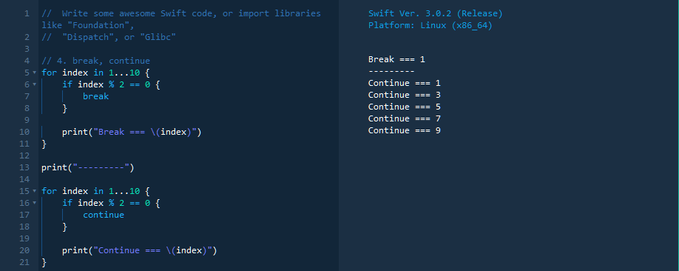
제어문: 조건문
break (가장 인접한 반복문을 종료)
반복문loop { break }
continue (가장 인접한 반복문의 다음 반복을 바로 수행)
반복문loop { continue }

Slide 40
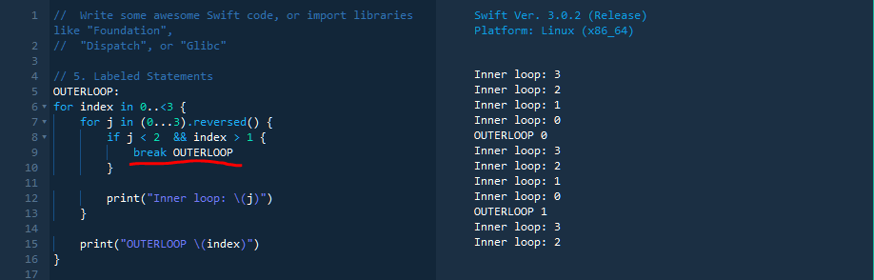
제어문: 조건문
Labeled Statements (Swift only) (for, switch loop에 이름을 지정)
라벨명: for i in range { // … }
사용 예) break 라벨명, continue 라벨명 (break, continue 할 loop를 지정)

Slide 41
8장 데이터 타입 고급(자료형 고급)

Slide 42
데이터타입 고급
데이터타입 안심
Swift는 안정성을 강조한 언어 (Type-safe)
타입에 민감하며 엄격함. 사로 다른 타입끼리 type-casting 필요
하지만, Swift에서 타입캐스팅 동작은 새로운 인스턴스를 생성하여 할당
* 자세한 내용은 타입캐스팅 chapter에서 확인
데이터 타입 안심이란?
Int 타입 변수에 할당 하려는 값이 Character 타입이면 컴파일 오류
컴파일 시점에서 타입확인 후 에 타입추론을 함
또한 컴파일 시, 변수나 상수에 할당하는 값을 파악하여 타입을 결정
var name = “Jason” // 타입추론의 과정으로 name은 String타입으로 자동 선언
name = 100 // 앞서 타입추론을 통해 String 타입인데, Int 값을 넣으므로 Error

Slide 43
데이터타입 고급
타입 별칭
Swift 또한 사용자가 임의로 데이터타입을 만들어 별도의 별칭 부여가능
typealias 사용자타입 = 데이터타입
typealias MyInt = Int
typealias YourInt = Int
typealias MyDouble = Double
let age: MyInt = 100
var year: YourInt = 2080
year = age
let month: Int = 7
let percentage: MyDouble = 99.9

Slide 44
데이터타입 고급
튜플 (tuple)
타입의 이름이 따로 지정되어 있지 않음
개발자의 의도로 만드는 타입 – 지정된 데이터 묶음
C언어의 구조체 형태와 유사
* 파이썬의 튜플과 유사
Index를 이용하여 튜플에 접근한 예제
var person: (String, Int, Double) = (“Jason”, 85, 182.1)
print(“이름: \(person.0), 나이: \(person.1), 신장: \(person.2)”) // 인덱스를 통해 값을 가져올 수 있음
person.1 = 71
person.2 = 185
print(“이름: \(person.0), 나이: \(person.1), 신장: \(person.2)”)
Elementary를 이용하여 튜플에 접근한 예제
var person: (name: String, weight: Int, height: Double) = (“Jason”, 85, 182.1)
print(“이름: \(person.name), 나이: \(person.weight), 신장: \(person.height)”)
person.weight = 71
person.height = 185
print(“이름: \(person.name), 나이: \(person.weight), 신장: \(person.height)”)

Slide 45
데이터타입 고급
튜플 (tuple)
Typealias와 Elementary를 이용하여 튜플에 접근한 예제
typealias PersonTuple = (name: String, weight: Int, height: Double)
let jdlee: PersonTuple = (“jason”, 85, 182.1)
let eric: PersonTuple = (“eric”, 72, 185.6)
print(“이름: \(jdlee.name), 나이: \(jdlee.weight), 신장: \(jdlee.heightht)”)
print(“이름: \(eric.name), 나이: \(eric.weight), 신장: \(eric.height)”)

